Slide 1
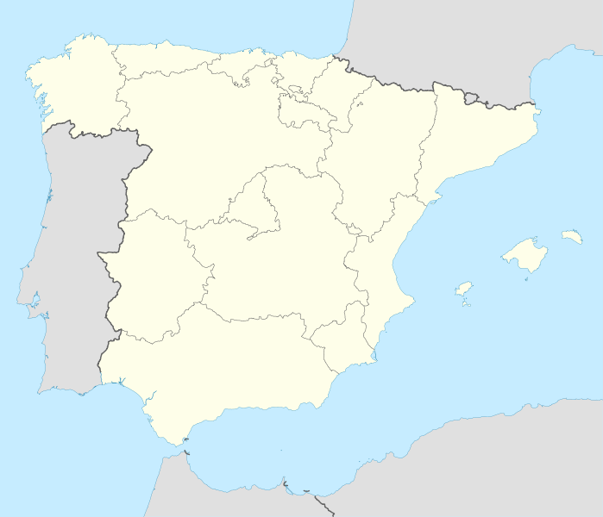
Francia
España
Portugal
¿Es posible practicar esquí en España?
África
Notes:
Is it possible to ski in Spain?
A lot of children associate Spain with sunny beaches and are surprised to learn that you can ski in Spain.
Get pupils to raise hands for yes or no. Elicit answer ‘Sí/no, pienso/creo/opino que (no) es posible practicar esquí en España.’

Slide 2
Sí, es posible practicar esquí
en muchos sitios en España.
Notes:
This map shows where in which areas it is possible to ski in Spain.

Slide 3
Esto es un globo de nieve.
Adentro hay un muñeco de nieve.
Abajo hay tres copos de nieve.
¿Cómo se dice ‘snow’ en español?
la nieve
Notes:
Incidental language to get pupils to focus on extracting the word snow.

Slide 4
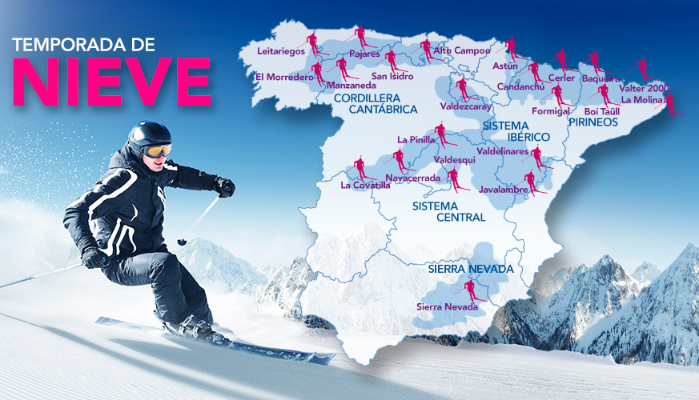
¿Te gusta la
?
Notes:
Elicit opinions about snow! See if anyone can manage to produce ‘Practico esquí porque …’ – joining the dots from the last lesson where ‘practico …’ was practised.

Slide 5
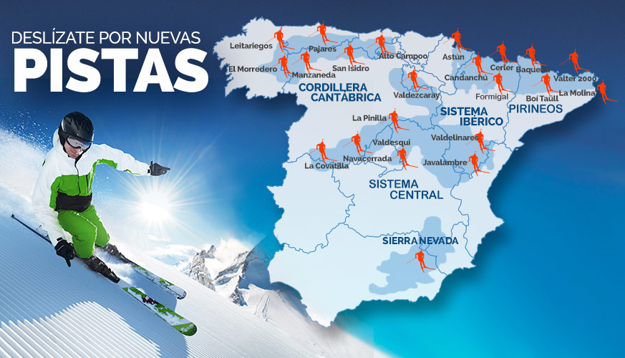
En España hay muchas estaciones de esquí y en las estaciones hay muchas pistas.
fantásticas
en España
estaciones
de esquí
Notes:
In Spain there are lots of ski resorts and in the ski resorts there are lots of pistes.

Slide 6
es una estación de esquí en España.
Esto es un plano de pistas en la estación de esquí.
Notes:
La Molina is a ski resort in Spain.
This is a piste map in the ski resort.

Slide 7
tiene muchas pistas
de colores diferentes. ¿Por qué?
a. Porque los colores son interesantes.
b. Porque las pistas son pequeños o grandes.
c. Porque el color es el nivel de dificultad de la pista.
c. Porque el color es el nivel de dificultad de la pista.
Notes:
La Molina has lots of different coloured pistes. Why?
a. Because the colours are interesting. b. Because the pistes are small and big. c. Because the colour is the level of difficulty of the piste. Answer = c

Slide 8
Nivel de dificultad
Las pistas de esquí son verdes, azules, rojas y negras,
según su dificultad.
muy fácil
fácil
difícil
muy difícil
Notes:
Level of difficulty = Ski pistes are green, blue, red and blue in colour, according to their difficulty.
green = very easy, blue = easy, red = difficult, black = very difficult

Slide 9
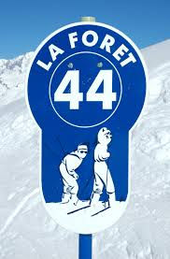
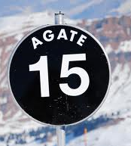
¿Qué número es la pista muy fácil?
13
¿Qué número es la pista muy difícil?
15
¿Qué número es la pista difícil?
8
¿Qué número es la pista fácil?
44
Notes:
Which number is the very easy piste? 13
Which number is the very difficult piste? 15
Which number is the difficult piste? 8
Which number is the easy piste? 44
Get the pupils to reproduce the numbers in Spanish, applying the information they learnt in the previous slide.

Slide 10
¿Qué son los números de las pistas muy fáciles?
¿Qué son los números de las pistas fáciles?
¿Qué son los números de las pistas muy difíciles?
¿Qué son los números de las pistas difíciles?
Notes:
What are the numbers of the difficult pistes? (red ones)
What are the numbers of the very easy pistes? (green ones)
What are the numbers of the very difficult pistes? (black one)
What are the numbers of the easy pistes? (blue one)

Slide 11
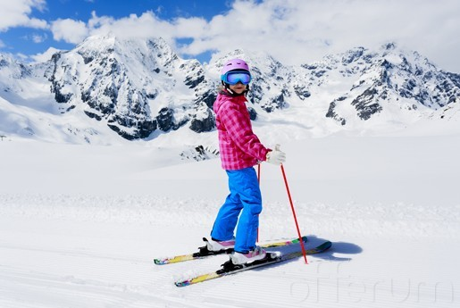
Un buen equipo de esquí: Es muy importante ir bien equipado. Esquís, botas, pasamontañas, guantes, un buen pantalón y anorak, y un casco específico para el esquí o el snowboard etc.
el casco
el pasamontañas
el anorak
los guantes
el pantalón
las botas
los esquís
Notes:
Good ski equipment: It’s very important to go well-equipped. Skis, boots, ski mask, gloves, good ski pants and anorak, and a specific helmet for skiing or for snowboarding, etc.
Get pupils to describe the colours of the items of clothing in the photo.

Slide 12
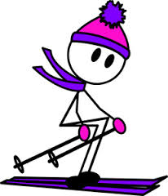
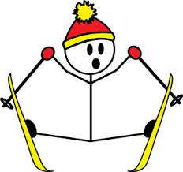
¿Sabes practicar esquí?
¡Sí! Sé practicar esquí.
¡No! No sé practicar esquí.
Notes:
Do you know how to ski? Yes! I know how to ski. No! I don’t know how to ski.

Slide 13
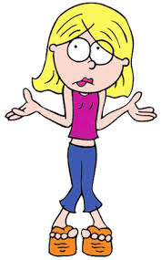
¿Sabes jugar al golf?
¡Sí! Sé jugar al golf.
¡No! No sé jugar al golf.
Notes:
Do you know how to play golf?
Yes! I know how to play golf.
No! I don’t know how to play golf.

Slide 14
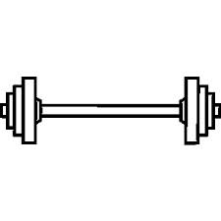
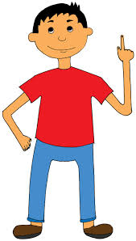
¿Sabes practicar halterofilia?
¡No! No sé practicar halterofilia.
¡Sí! Sé practicar halterofilia.
Notes:
Do you know how to weightlift?
Yes! I know how to weightlift.
No! I don’t know how to weightlift.

Slide 15
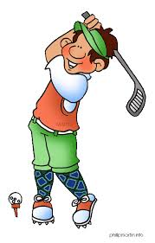
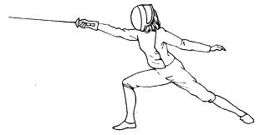
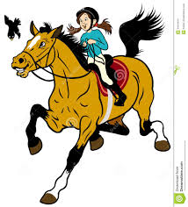
Empareja las palabras con las fotos.
1. Sé practicar equitación y me encanta. Tengo un caballo que se llama William.
a.
2. No sé practicar esgrima pero sé practicar remo. El remo es mi deporte favorito pero también me gusta el fútbol.
b.
c.
3. No sé jugar al golf. Me parece muy difícil. Prefiero practicar esgrima porque es emocionante.
d.
Notes:
Reading. Match the words and the pictures. 1=c, 2=d, 3=b

Slide 16
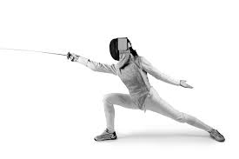
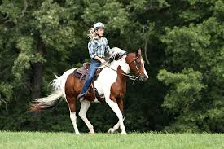
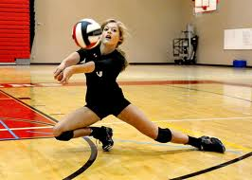
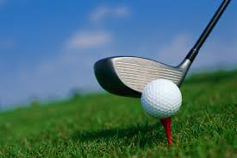
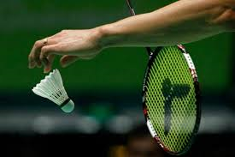
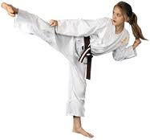
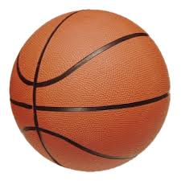
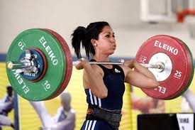
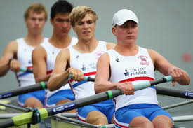
¿Jugar (al) o practicar?
a
b
c
d
e
f
g
h
i
Notes:
Quick revision of which sports need jugar or practicar as their verb. c, d, e, g, need jugar al. All others can be used with practicar.

Slide 17
¿Qué deportes sabes practicar?
a
b
c
d
e
f
g
h
i
Notes:
Which sports do you know how to play?
Pairwork to ask and answer the questions. Pupils should use their A-Z of sports list that they compiled in lesson 15 to help with this task, and try to extend and enhance their answers adding opinions about sports or volunteering other sports if they don’t know how to play one they are asked about. They should use linking words to make longer sentences with opinions.
a. practicar equitación b. practicar esgrima c. jugar al voleibol d. jugar al golf e.jugar al bádminton f. practicar karate g. jugar al baloncesto h. practicar halterofilia i. practicar remo

Slide 18
Escribe un párrafo para presentar en grupo.
Notes:
Ask pupils to write up a paragraph about which sports they know how to play and which they do, their opinions on them etc. so that they can do a little presentation orally about themselves to a group. The should remember to use tried and tested materials. Encourage them to start thinking of using at least 80% of material covered in lessons and perhaps up to 20% new material they might research themselves.

